Slide 1
RANGOS DE ALTITUD CON IMAGEN SRTM
Práctica
Elaboración: Karina Lalangui

Slide 2
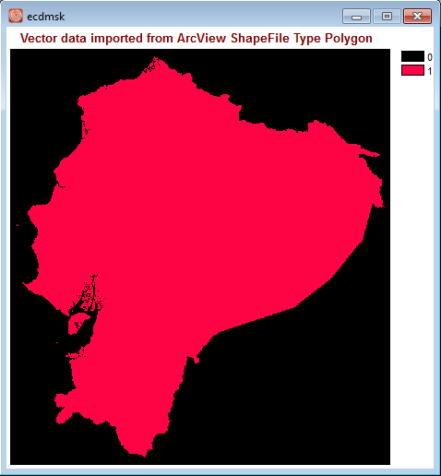
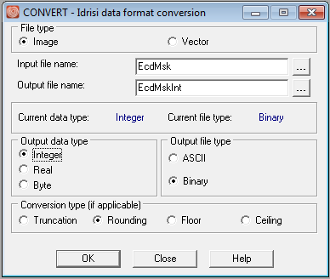
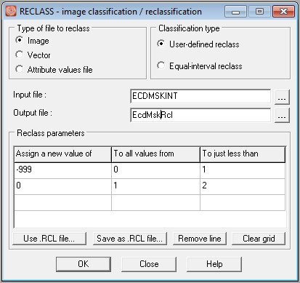
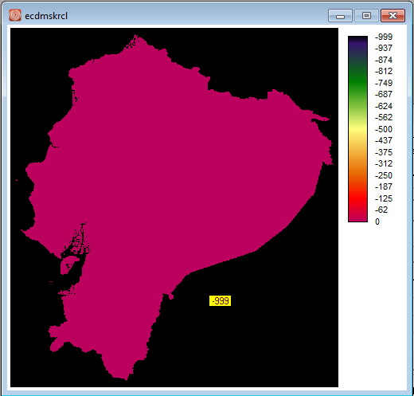
1
0
Entrada
1
Máscara de Ecuador
Convertir a integer
1
-999
2
Salida
Reclasificar la máscara

Slide 3
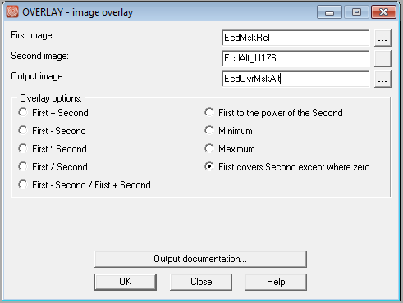
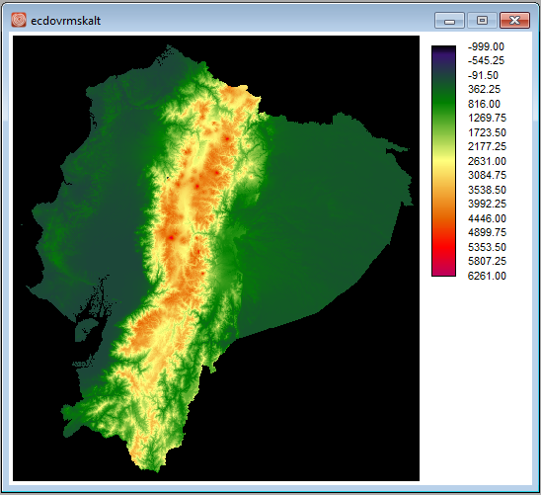
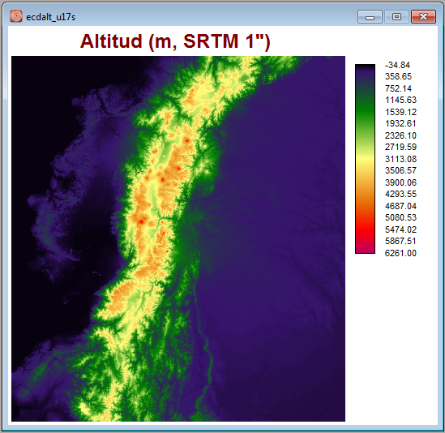
Máscara Reclasificada
1
-999
3
Superponer las dos imágenes
Entrada
-999
Imagen de altitud
Salida

Slide 4
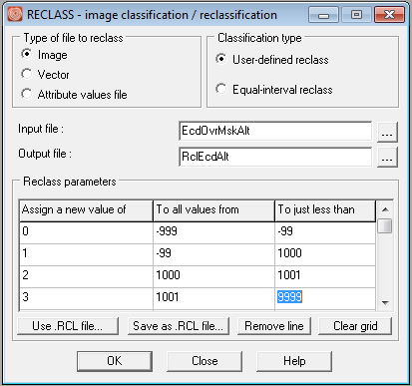
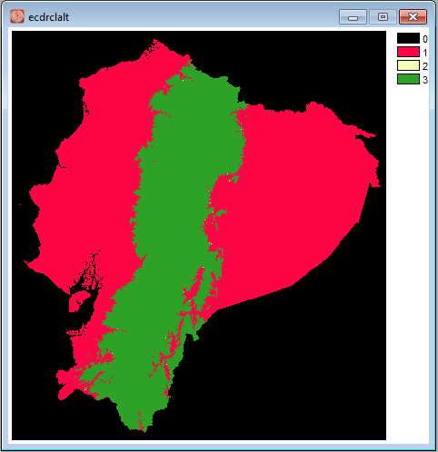
-999
Entrada
4
Reclasificar las altitudes
Salida

